Slide 1
La clé​
influenceur
L'influenceur clé

Slide 2
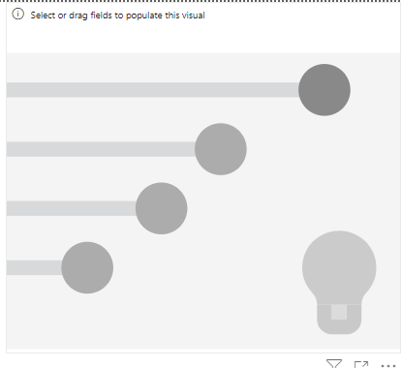
L'influenceur clé
Remarque : ce laboratoire est basé sur le fichier Excel customerfeedback.xlsx dans les sources Excel
Ajoutez un visuel d'influenceur clé à la scène

Slide 3
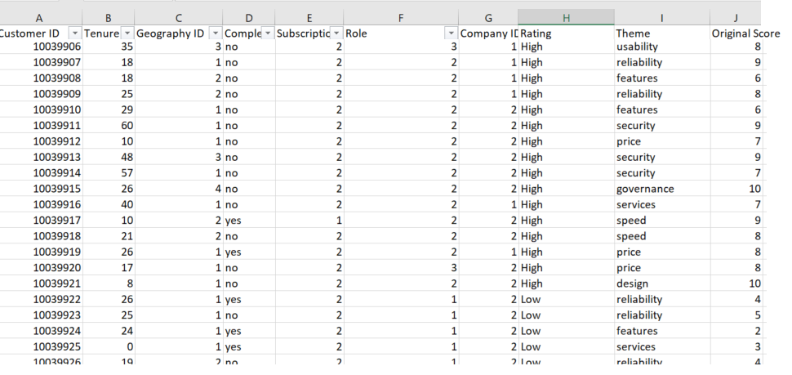
L'influenceur clé
Nous étudierons l'impact de plusieurs facteurs sur la notation client élevée ou faible

Slide 4
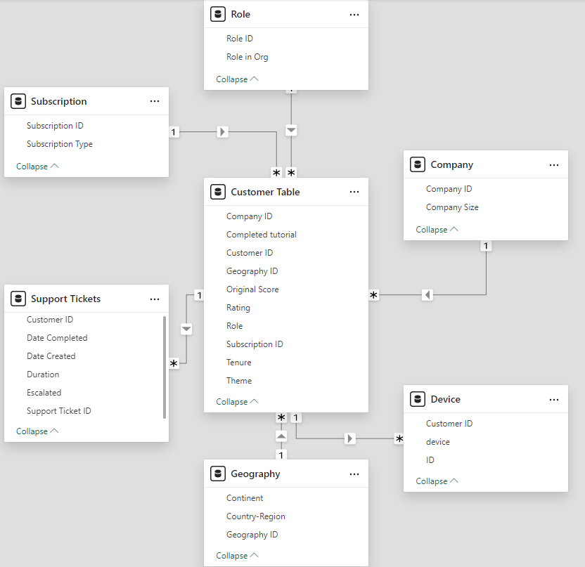
L'influenceur clé
Nous étudierons l'impact de plusieurs facteurs sur la notation client élevée ou faible

Slide 5
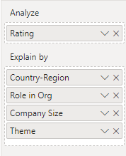
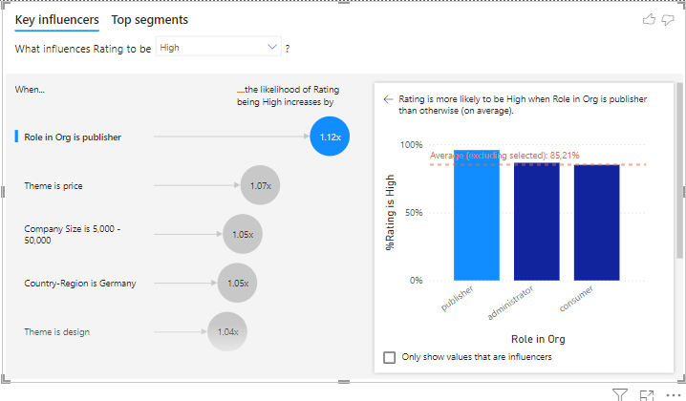
L'influenceur clé
Ajouter Évaluation pour analyser puis​ Pays- Région , Rôle dans l'organisation , Taille de l'entreprise et Thème à expliquer par et
observer le changement

Slide 6
L'influenceur clé
Rôle dans l'organisation en tant qu'« éditeur » :
Le graphique des principaux influenceurs montre qu'être un éditeur augmente la probabilité d'obtenir une note élevée de 1,12x .
Le graphique à barres le valide, montrant 85,21 % de notes élevées pour les éditeurs, ce qui est supérieur à la moyenne .
Insight : Les éditeurs ont un impact positif significatif sur les notes élevées .
Recommandation : concentrez-vous sur l’engagement et la fidélisation des éditeurs, car ils contribuent le plus aux notes élevées.

Slide 7
L'influenceur clé
Thèmes :
Des thèmes tels que le prix et le design ont des impacts positifs modestes ( 1,07x et 1,04x , respectivement ).
Aperçu : Ces facteurs augmentent légèrement la satisfaction, indiquant les domaines à affiner davantage.
Recommandation : Mettre en avant des prix compétitifs et améliorer les éléments de conception pour renforcer la satisfaction.

Slide 8
L'influenceur clé
Régions et taille de l'entreprise :
L'Allemagne et la taille de l'entreprise (5 000 à 50 000) contribuent à une probabilité de 1,05 fois supérieure d'obtenir des notes élevées .
Insight : Ces caractéristiques définissent les segments qui sont plus susceptibles de fournir un retour positif .
Recommandation : Adaptez vos stratégies pour maintenir la satisfaction en Allemagne et dans les entreprises de taille moyenne.

Slide 9
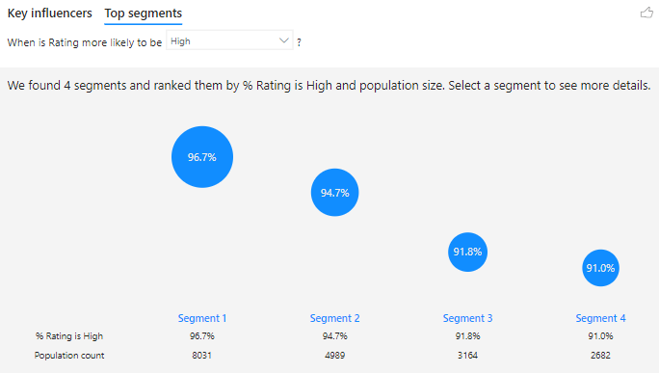
L'influenceur clé
Analyser les meilleurs segments pour une note élevée
Les segments sont classés en fonction du pourcentage de notes élevées et de la taille de la population .
Le segment 1 (96,7 % de notes élevées, population : 8 031) représente le groupe le plus satisfait, suivi par d'autres segments avec des notes légèrement inférieures (94,7 %-91,0 %).
Aperçu : Le segment 1 est le facteur le plus important des notes élevées en raison de sa taille et de son taux de satisfaction élevé .
Recommandation : Identifier les caractéristiques de ce segment et reproduire ses conditions dans d’autres groupes.

Slide 10
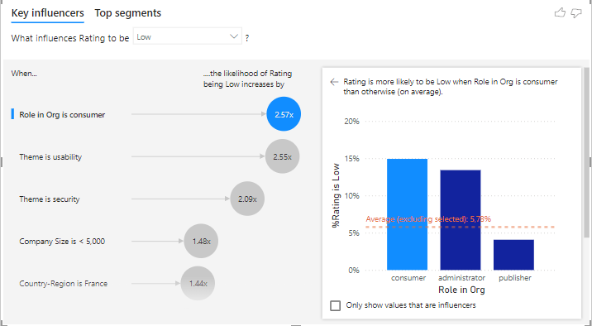
L'influenceur clé
Rôle dans l'organisation en tant que « consommateur » :
Le graphique indique que les consommateurs sont 2,57 fois plus susceptibles de donner de mauvaises notes. Le graphique à barres montre que les consommateurs dépassent le pourcentage moyen de mauvaises notes ( 5,78 % ).
Insight : Les consommateurs sont le groupe le plus insatisfait.
Recommandation : Étudiez leurs défis et donnez la priorité à la résolution de leurs problèmes.

Slide 11
L'influenceur clé
Thèmes et tailles d'entreprises :
d'utilisabilité et de sécurité influencent considérablement les notes faibles ( 2,55x et 2,09x , respectivement).
Les petites entreprises (< 5 000 employés) sont 1,48 fois plus susceptibles de donner de mauvaises notes.
Insight : La convivialité et la sécurité sont des facteurs d’insatisfaction majeurs, en particulier pour les petites entreprises.
Recommandation : Améliorer les aspects de convivialité et de sécurité, en ciblant les petites entreprises.

Slide 12
L'influenceur clé
Régions :
La France a 1,44 fois plus de chances d’obtenir de mauvaises notes.
Aperçu : L’insatisfaction régionale peut être liée à des facteurs localisés .
Recommandation : Enquêter et répondre aux préoccupations régionales spécifiques, notamment en France.

Slide 13
L'influenceur clé
Analyser les meilleurs segments pour une note élevée
Les segments sont classés en fonction du pourcentage de notes élevées et de la taille de la population .
Le segment 1 (96,7 % de notes élevées, population : 8 031) représente le groupe le plus satisfait, suivi par d'autres segments avec des notes légèrement inférieures (94,7 %-91,0 %).
Aperçu : Le segment 1 est le facteur le plus important des notes élevées en raison de sa taille et de son taux de satisfaction élevé .
Recommandation : Identifier les caractéristiques de ce segment et reproduire ses conditions dans d’autres groupes.

Slide 14
Merci
Merci

